Slide 1
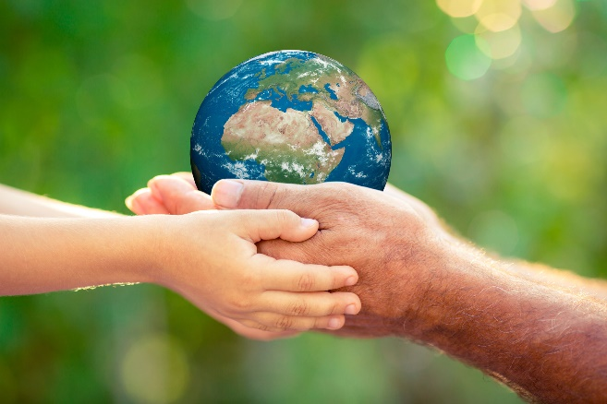
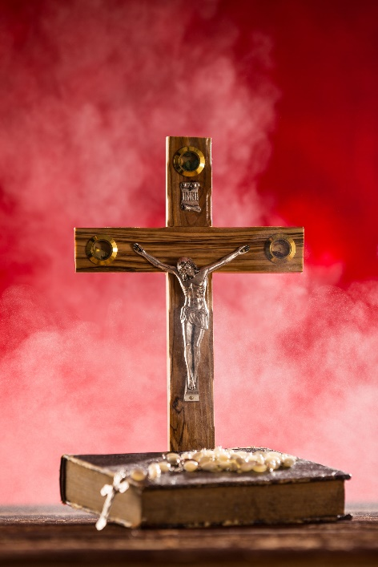
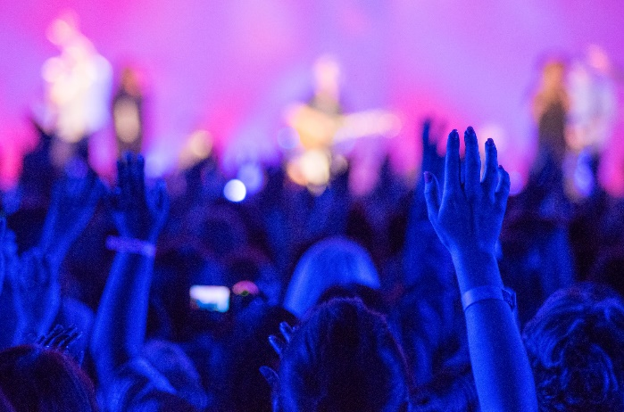

Slide 2
«Hva er mitt trosspråk?
- Et kurs fra NaMu Norge om våre ulike trosspråk

Slide 3
«Hva er mitt trosspråk?
- Et kurs fra NaMu Norge om våre ulike trosspråk
«Introduksjon til trosspråkene»
- Å elske Gud … helt naturlig
- Våre ulike antenner
- Guds åpenbaringer
- Ditt og andres trosspråk

Slide 4
Å elske Gud …
… helt naturlig
Notes:
Jesus ble spurt: «Hvilket bud er det første av alle?» Jesus svarte: «Det første budet er dette: ‘ Hør, Israel! Herren vår Gud, Herren er én. Du skal elske Herren din Gud av hele ditt hjerte og av hele din sjel og av hele ditt sinn og av all din kraft.’ Det andre er dette: ‘ Du skal elske din neste som deg selv.’ Ikke noe annet bud er større enn disse.»
I Matt 12,37 sier Jesus det slik: Du skal elske Herren din Gud av hele ditt hjerte og av hele din sjel og av all din forstand.’
NaMu betyr naturlig menighetsutvikling. NaMu betyr også naturlig menneskeutvikling, altså utvikling av mennesket, personen, individet.
For naturlig menneskeutvikling, altså for deg og meg handler det om Å elske Gud. For naturlig menighetsutvikling handler det om engasjert trosliv. Er menighetens trosliv mest engasjert, trygt og mangfoldig i uttrykk eller er det mer slapt, usikkert og ensidig? For ¼ av menighetene er troslivet det mest unaturlige området, det området hvor hindringene for Gud er størst. Er det på samme måte for den enkelte troende? Er det for mange troende vanskeligere å elske Gud enn å bruke nådegavene, møte andres behov eller elske sin neste? Satan hindrer deg og meg i å elske Gud. I tillegg er det menneskeskapte hindringer for troslivet.
Å elske Gud er kanskje ikke naturlig, hvis naturlig er det samme som lett.
Men kanskje naturlig heller betyr å elske Gud slik det er naturlig for deg, altså lett for deg.
Jeg er trygg på at å lære om trosspråk er en måte å redusere hindringer for at Gud i større grad får velsigne og prege deg og meg.
Trosspråk handler om hvordan du lettest erfarer Gud, verken mer eller mindre enn det.
Nå går jeg videre med nettopp meg, mennesket, med individet.

Slide 5
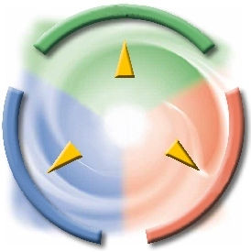
Å elske Gud trefarget
all din FORSTAND
...og du skal
elske Herren
din Gud av...
...og av all din kraft.
hele ditt HJERTE
hele din SJEL
Mark. 12,30
Notes:
Jesus sier i Mark 12,30: Du skal elske Herren din Gud av hele ditt hjerte og av hele din sjel og av hele ditt sinn og av all din kraft.’
Trosspråk handler minst om den guddommelige siden, om hvordan Gud åpenbarer seg. Trosspråk handler mest om den menneskelige siden, om hvordan kristne tar imot, preges av og lever i Guds lys. Gud er selv trefarget, og de tre fargene er i fullkommen balanse. Den enkelte troende er ubalansert og avspeiler Gud ubalansert. Gud åpenbarer seg på alle trosspråk. Du mottar mest på ett trosspråk. Gud er balansert. Du og jeg er ubalansert.
I Matt 12,37 er Jesus gjengitt slik: Du skal elske Herren din Gud av hele ditt hjerte og av hele din sjel og av all din forstand.’
Jesus sier at vi skal elske med forstanden, sjelen og hjertet,. En måte å forstå Jesu budskap på er å bruke de tre fargene. Ut fra det perspektivet ber Jesus ber oss om å elske Gud trefarget: Med hjerte - blått, sjelen - rødt, og forstanden - grønt.
Kjetil elsker Gud mest grønt, med forstanden. Å elske Gud med tanken er det viktigste for å utvikle hans gudsrelasjon. Jeg elsker Gud mest rødt, med sjelen. Jeg brenner for å gi Jesus videre til andre.

Slide 6
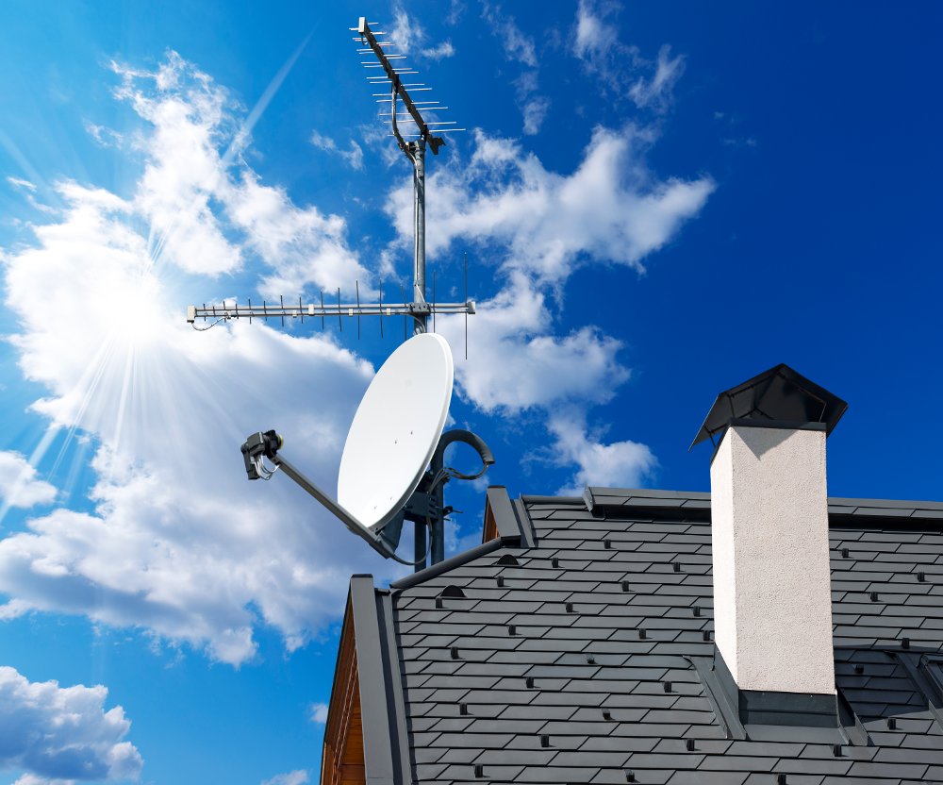
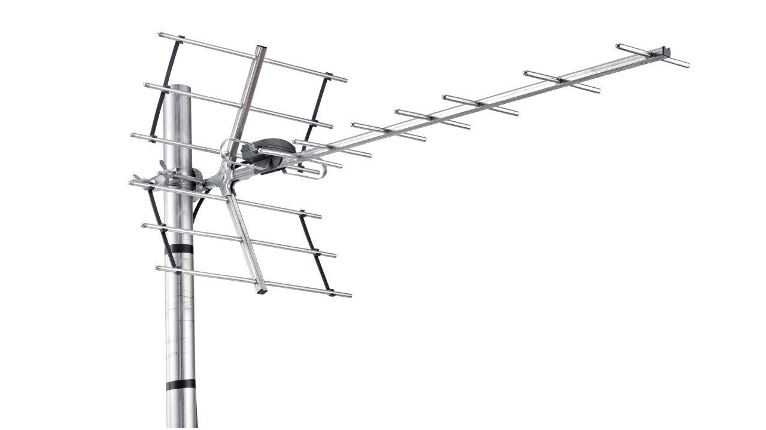
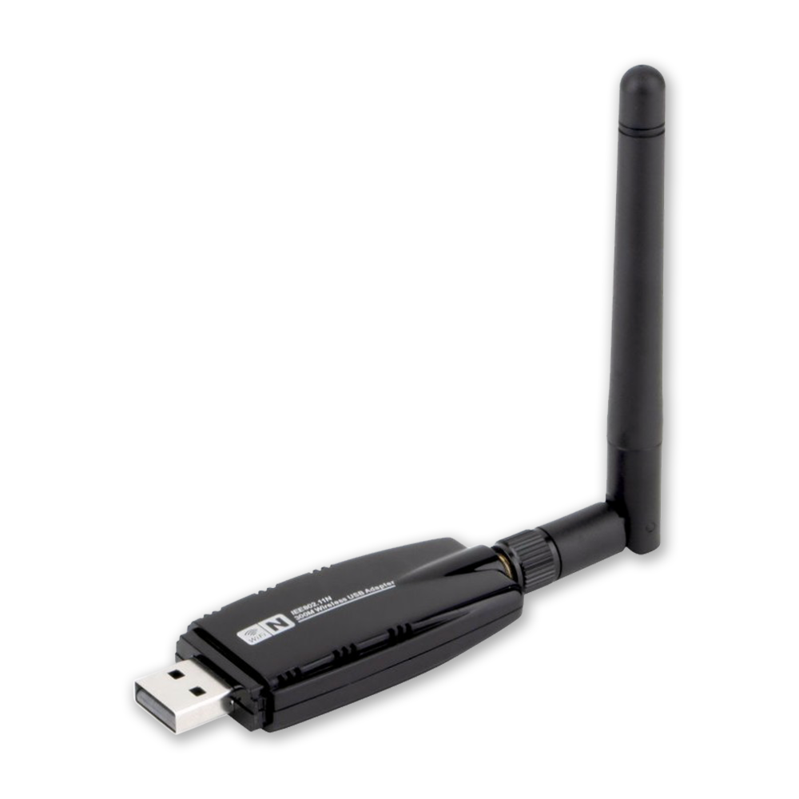
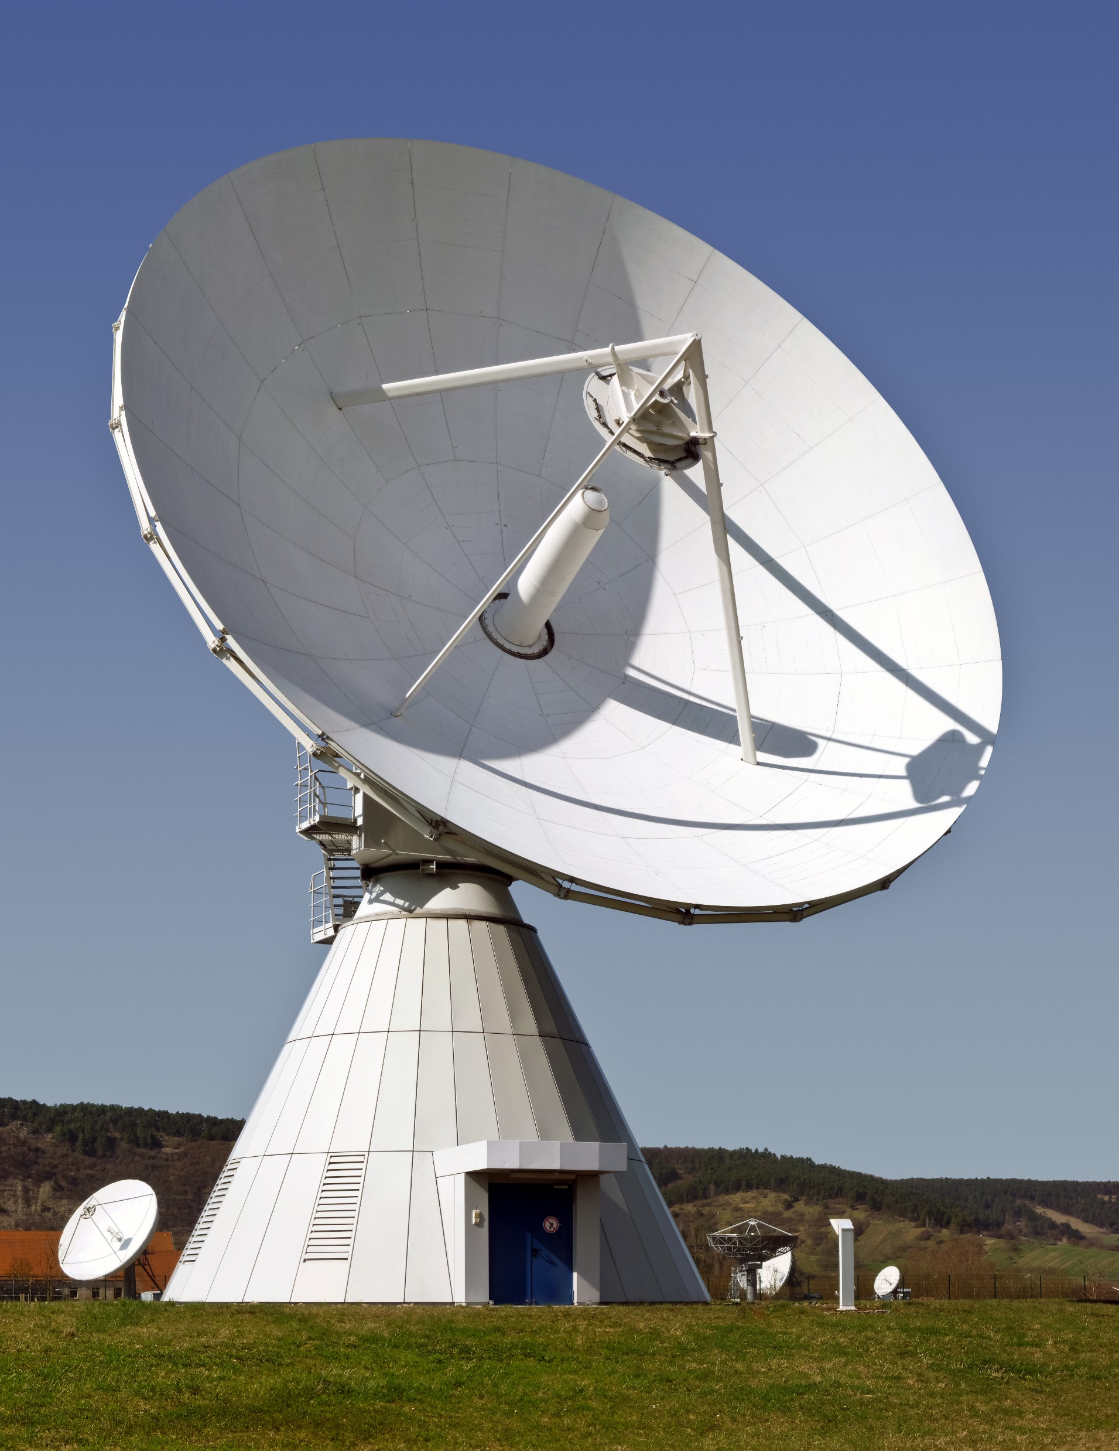
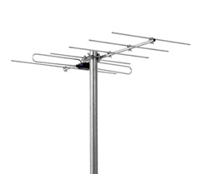
Din antenne til Gud
Notes:
Her ser du mange antenner. Bildene uttrykker at antennene er ulike. Poenget med antennene er jo å ta inn signaler, få kontakt. Det fins mange ord som prøver å uttrykke hvordan kristne har best kontakt Gud: kanal, stil, måte på møte Gud på, antenne, sacred pathways og trosspråk.
En antenne kan bare motta. Det foregår en enveiskommunikasjon. Et språk, derimot, gjelder toveiskommunikasjon. Du lytter og du snakker.
Gud kommuniserer på alle trosspråk, men jeg lytter og snakker lettest på ett eller to av disse språkene. Jeg har fått ett, kanskje to, trosspråk. Når jeg bruker det, opplever jeg at Gud er nærmest. Objektivt sett er ikke Gud nærmere meg, men jeg erfarer at han er nær.
Det er et trosspråk som er det letteste og mest naturlige for meg. Det er gjennom det språket at jeg erfarer at Gud er spesielt nær. Det kan gjerne sammenliknes med et morsmål. Noen er oppdratt tospråklig. Hvor jeg lever, lærer noen både norsk og samisk i oppveksten, men nesten alle vokser opp med ett morsmål. Jeg har lært andre språk, og jeg kan kommunisere på andre språk, men jeg er mest hjemme i norsk bokmål. Det har jeg ikke valgt, men fått.
Trosspråk er ikke en personlighetsprofil. Du er ikke en asket om du har et asketisk trosspråk. Du er ikke rasjonell om du har et rasjonelt trosspråk. Du er heller ikke mystisk og du har et mystisk trosspråk.
Trosspråk handler om hvordan du lettest erfarer Gud, verken mer eller mindre enn det.

Slide 7
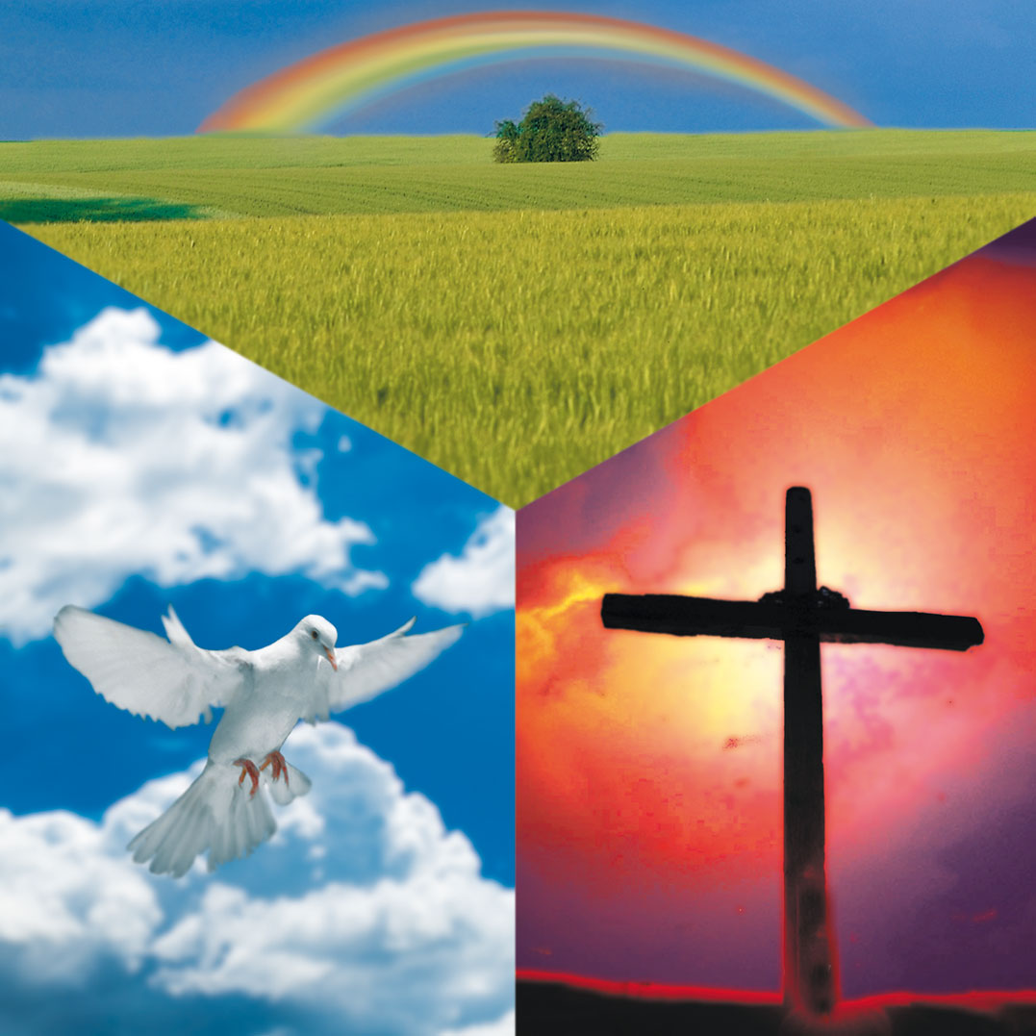
En Gud og tre åpenbaringer
Notes:
Den kristne tro sier at Gud snakker. Det vanlige teologiske ordet for dette er åpenbaring. Gud åpenbarer seg.
Dette at Gud åpenbarer seg, at Gud snakker, gjør det mulig for menneskene å erfare Gud. Vi kan lytte til Gud, og vi kan snakke til ham.
Den kristne tro forteller at den ene Gud har åpenbart seg på tre måter: Gjennom Gud som skaper, gjennom Jesus og gjennom Den hellige ånd. Den mest brukte trosbekjennelsen er derfor delt i tre: Jeg tror på Gud fader, jeg tror på Jesus Kristus, jeg tror på Den hellige ånd.
Kristen tro regner med tre åpenbaringer, at Gud snakker på tre måter: gjennom ”skapelsesåpenbaringen” (den grønne sektoren i diagrammet), gjennom ”frelsesåpenbaringen” (den røde sektoren) og gjennom den ”personlige åpenbaringen” (den blå sektoren).
Naturlig menighetsutvikling (NaMu) er ikke opptatt av relasjonene mellom de tre personene i guddommen. Mye er skrevet og sagt om det forholdet mellom Faderen, Sønnen og Den hellige ånd, men det er ikke et tema i NaMu.

Slide 8
Du har fått et trosspråk
Notes:
Du har fått et trosspråk. Poenget med trosspråkene er hvordan vi avspeiler, likner på den treenige Gud, kommunikasjonen mellom den treenige Gud og meg.
Ingen avspeiler og reflekterer alle tre åpenbaringene like tydelig. Noen har fått grønne trosspråk som avspeiler mest av skapelsesåpenbaringen. Noen har fått røde trosspråk som avspeiler mest av frelsesåpenbaringen, og andre har fått blå trosspråk som avspeiler mest av den personlige åpenbaring
NaMu understreker at denne treenige Gud snakker til meg, og at jeg snakker med Gud. Jeg snakker ikke alene. Kirken snakker og skaperverket snakker.
Denne kommunikasjonen mellom Gud og meg blir lettere når jeg kjenner til trosspråkene. Å kjenne til trosspråkene gir noen en opplevelse av å være både annerledes og normal. Jeg er annerledes fordi jeg forstår at jeg har et trosspråk som er uvanlig i menigheten. Jeg er normal fordi jeg har et trosspråk som like normalt som andres trosspråk. For noen er det å være annerledes og normal en frigjørende erkjennelse. Jeg er fri til å bruke det trosspråket Gud har gitt til meg, ikke det trosspråket som er det vanligste. På den måten får Gud større rom i vedkommende, en hindring er borte.

Slide 9
Våre ”antenner”
- Tre språkfamilier
Grønne:
VERDEN
Blå:
ÅNDEN
Røde:
ORDET
Notes:
Våre ”antenner” eller responser kan deles i tre grupper med trosspråk.
Grønne trosspråk avspeiler Guds åpenbaring i skapelsen/verden, altså den første trosartikkel. De kan gjerne kalles skapelsestrosspråk. De grønne trosspråkene preges av det som kan erfares gjennom de fem sansene.
Grønne trosspråk har noe allment og universalt over seg. Det rasjonelle og lovmessige i naturen ses ikke på som en motsetning til tro. Derimot erfarer de som har grønne trosspråk at Gud snakker gjennom fornuft og naturlover. Verden og skaperverket er en åpenbaring av Gud. Alt i alt har grønne trosspråk et fokus på forståelse.
Røde trosspråk avspeiler frelsesåpenbaringen, den andre trosartikkelen. Frelsesåpenbaringen er ikke universell slik som skapelsesåpenbaringen. Frelsesåpenbaringen har en eksklusiv tendens, Joh 14,6. Derfor er kristne med røde trosspråk opptatt av å motta og å gi videre evangeliet i ord og gjerning. Bibelen har en helt sentral plass i disse trosspråkene. Røde trosspråk understreker troen og troens objektive side med Jesu død og oppstandelse. I de røde trosspråkene er troen primært det å stå fast, det å ha et solid fundament.
Blå trosspråk avspeiler Guds åpenbaring gjennom Den hellige ånd, den tredje trosartikkel. Blå trosspråk omfatter både innadvendte og utadvendte trosspråk. Felles for de ulike trosspråkene er hvor viktig det personlige møtet med Den hellige ånd er. Den overnaturlige dimensjonen er integrert i disse trosspråkene. Blå trosspråk har en bevisst subjektiv og dynamisk tendens. Troen blir ikke først og fremst erfart som standpunkt og meninger, men som det å være i bevegelse og endring.

Slide 10
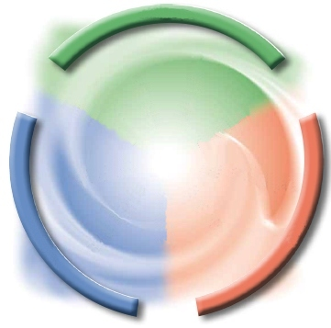
Vi lytter og snakker til Gud
- 3 grupper og 9 trosspråk
VERDEN
Sensorisk
Rasjonell
Symbolsk
Læremotivert
Mystisk
Bibelmotivert
Delende
Entusiastisk
Asketisk
ÅNDEN
ORDET
Notes:
Her er en oversikt over hvordan vi kommuniserer med Gud gjennom trosspråkene.
Det er tre grupper med trosspråk, jamfør den treenige Gud.
De to grønne trosspråkene
De to røde trosspråkene
De to blå trosspråkene
De tre grensespråkene som består av to farger

